Slide 1
درس :
فلسفه تربیت رسمی و عمومی
در جمهوری اسلامی ایران
بعد از عید جلسه هفتم
مدرس دکتر موریس شیخی

Slide 2
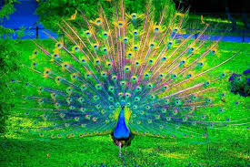

الگوی نظری ساحت های تربیت

Slide 3
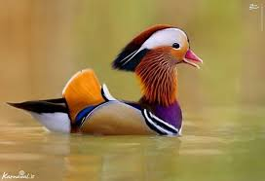
۴-۳-۱- ساحت تربیت اعتقادی ، عبادی و اخلاقی

Slide 4
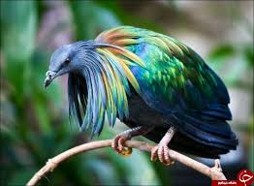
۴-۳-۲- ساحت تربیت اجتماعی و سیاسی

Slide 5
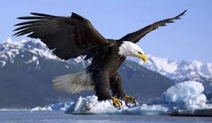
۴-۳-۳-ساحت تربیت زیستی و بدنی

Slide 6
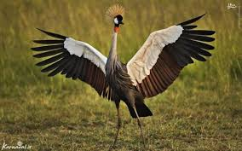
۴-۳-۴-ساحت تربیت زیبایی شناختی و هنری

Slide 7

معلمان پاک ترین اقشار جامعه اند
به امید دیدار

